Slide 1
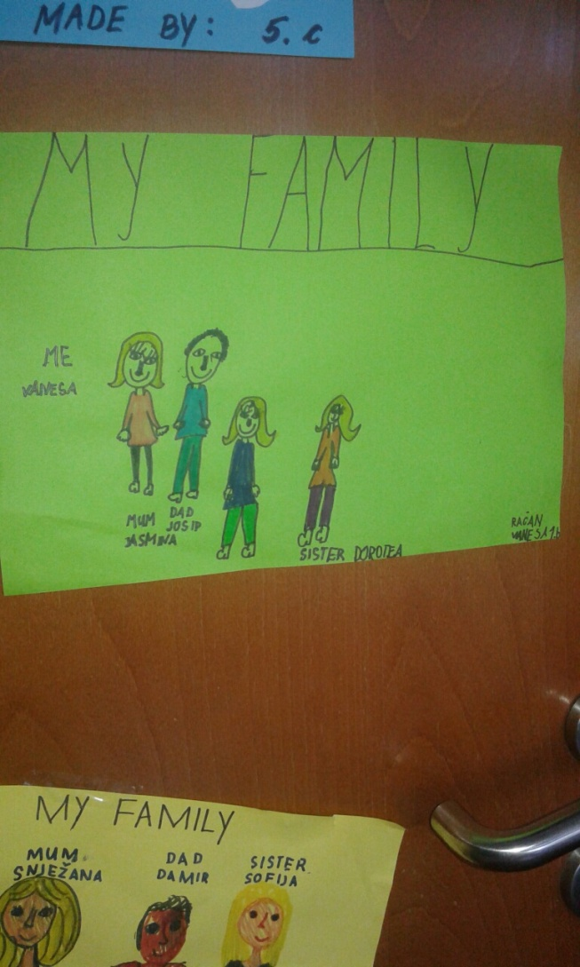

Slide 2
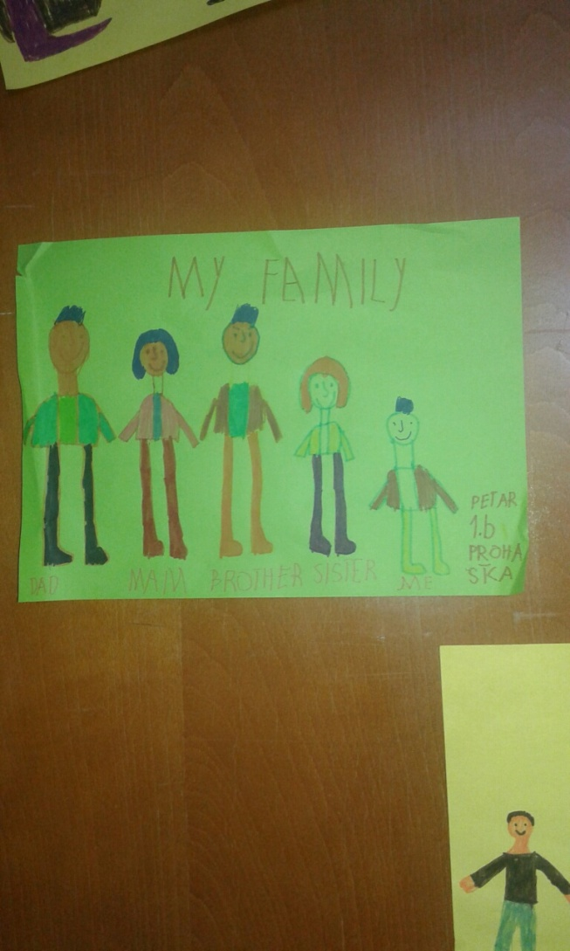

Slide 3
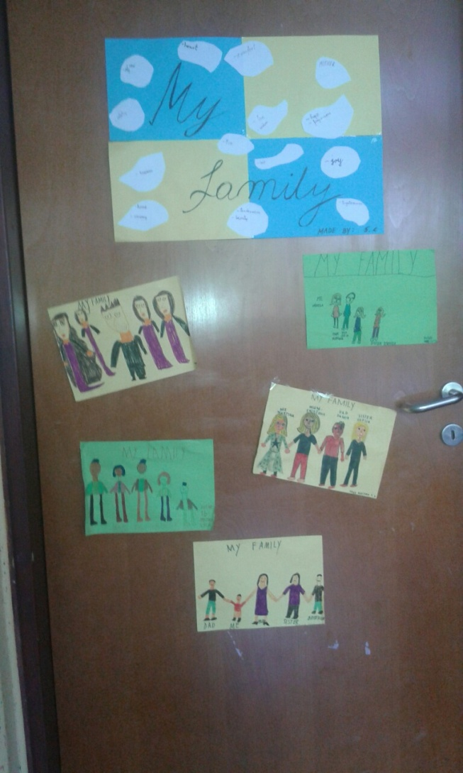

Slide 4
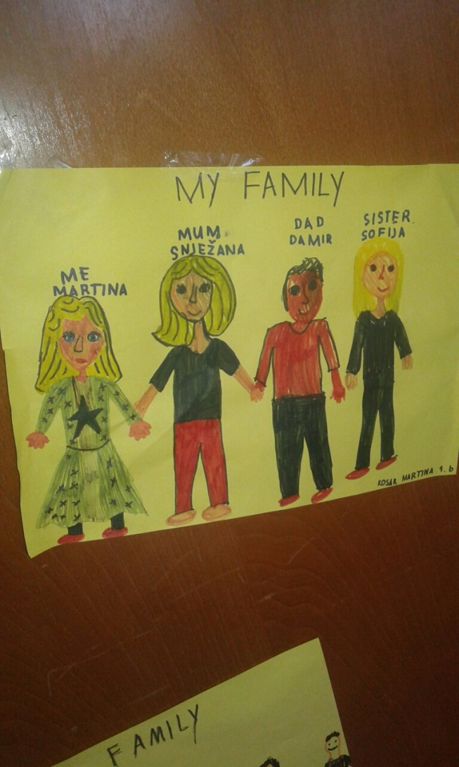

Slide 5
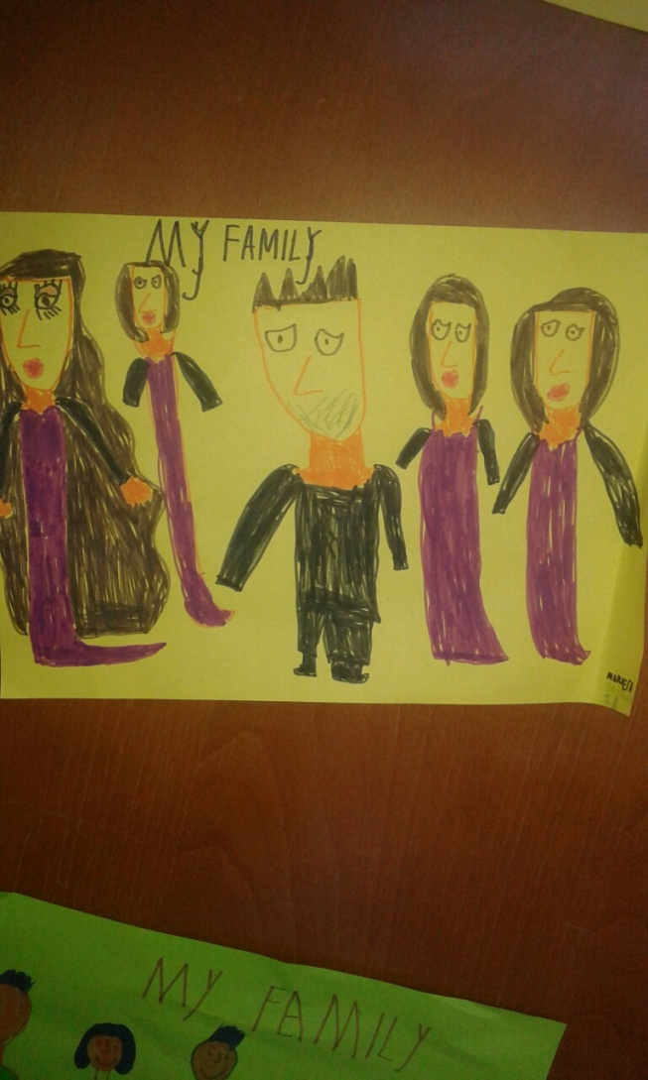

Slide 6
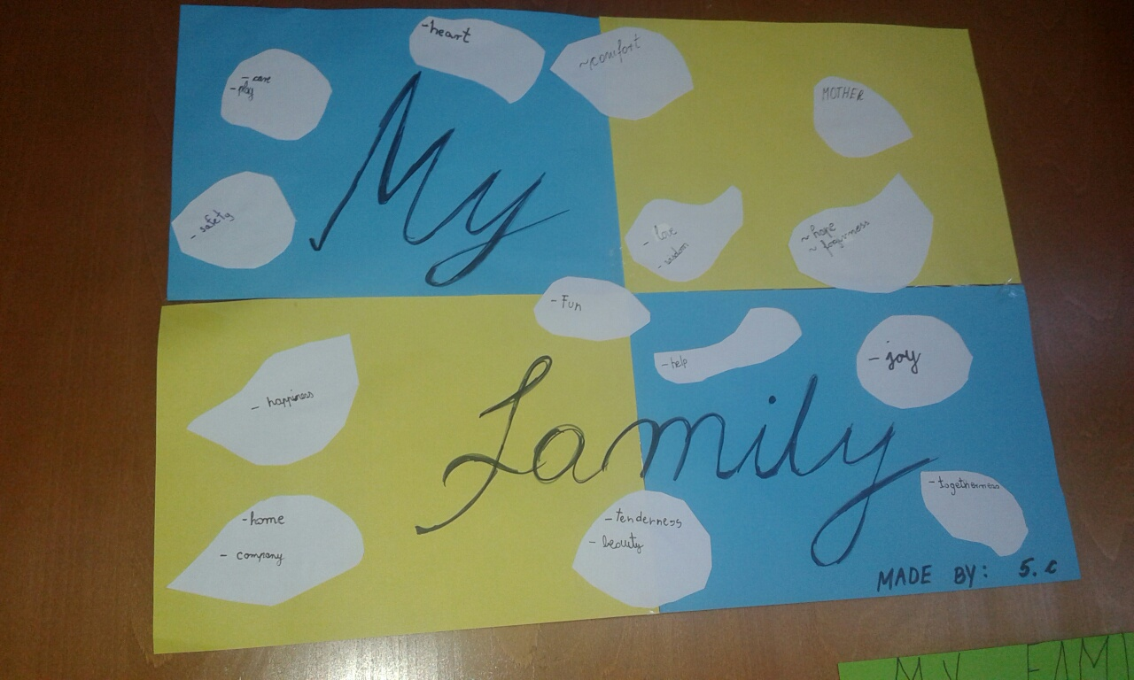

Slide 7
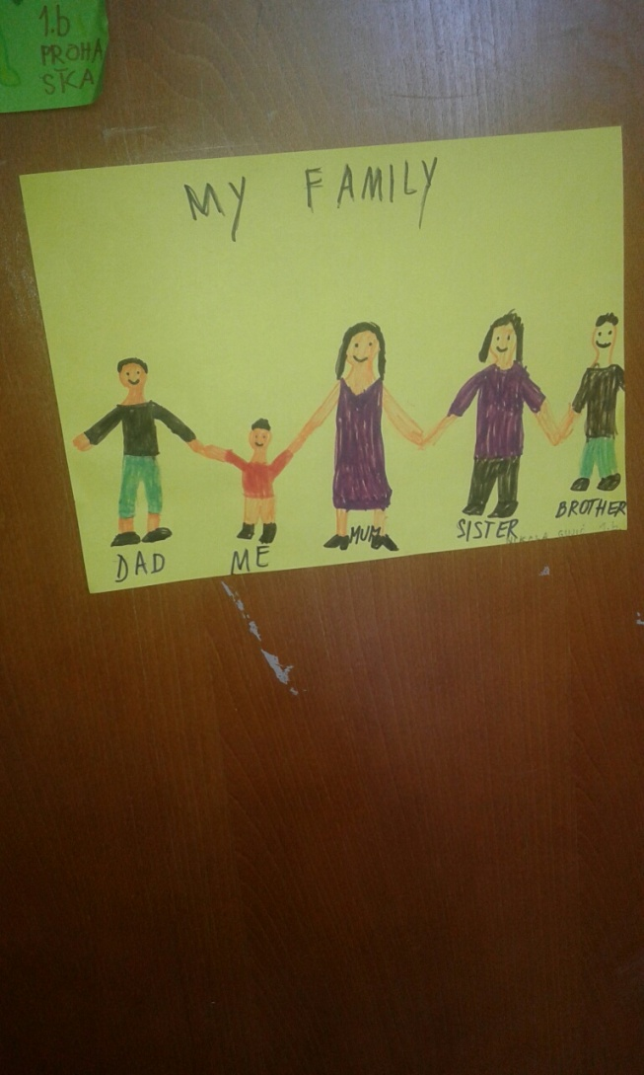

Slide 8
Dana 13.05.2016. obilježili smo Dan obitelji u 1.b i 5.c razredu. Učenici su na engleskom jeziku izrazili što za njih znači obitelj
Učiteljica Ivana Čoklo

